Slide 1

Prayer Meeting for Persecuted Church Worldwide
박해받는 교회를 위한 화요기도모임
2024년 9월 3일(화) pm7:30-9:00/Zoom
회의 ID 4286956103

Slide 2
순서
찬양 5’
OPENDOORS CORE VALUE(5’)
Arise Africa 말리인터뷰 영상 5’23”
오늘의 말씀 15’
전세계 박해 받는 교회를 위한 기도(30’)

Slide 3
시3:5-6
5내가 누워 자고 깨었으니 여호와께서 나를 붙드심이로다
6천만인이 나를 에워싸 진 친다 하여도 나는 두려워하지 아니하리이다
5 I lie down and sleep; I wake again, because the Lord sustain me. 6 I will not fear the tens of thousands drawn up against me on every side.

Slide 4

OPEN DOORS CORE VALUE/핵심가치
1. 우리는 그리스도의 몸의 지체이다.
We are part of the Body of Christ.
2. 우리는 박해 받는 교회를 섬긴다.
We are Persecuted Church driven.
3. 우리는 성경의 사람이다.
We are people of the Bible.
4. 우리는 기도의 사람이다.
We are people of prayer.
5. 우리는 믿음으로 살며 사역한다.
We live and work by faith.
6. 우리는 예수 그리스도와 그의 지상명령에 헌신한다.
We are devoted to Jesus Christ and His commission.
7. 우리는 오직 하나님의 영광을 위해 사역한다.
We are motivated solely for the glory of God.

Slide 5
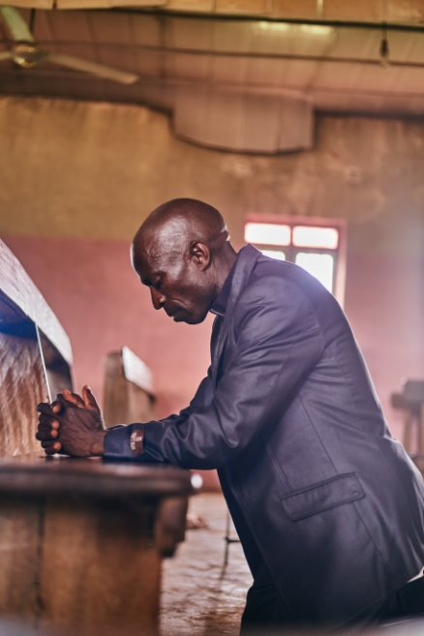

박해 받는 교회를 위한 기도(30’)
Prayer for Persecuted Church

Slide 6
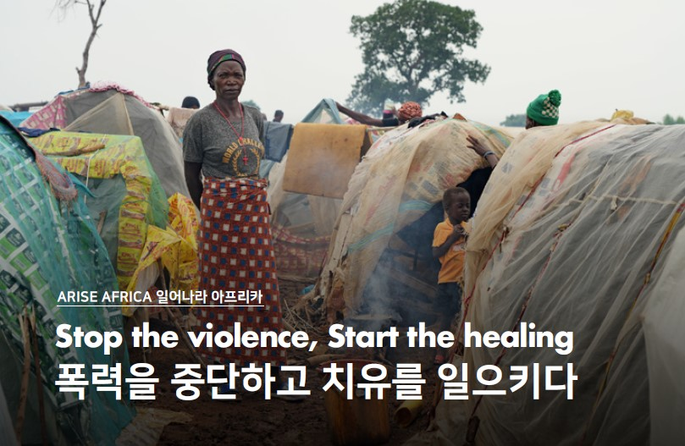

Arise Africa Campaign
아프리카여 일어나라 폭력을 중단하고, 치유를 일으키자!
최근 오픈도어의 조사에 의하면 신앙을 이유로 죽임을 당한 기독교인중 95%가 SSA에서 발생했습니다. 사하라 사막 이남 아프리카의 기독교인들을 향한 폭력은 상상할 수 없을 정도로 심각합니다.
폭력은 이주의 위기를 불러 일으킵니다. 오픈도어는 SSA에서 폭력과 충돌로 인해 쫓겨난 실향민 3,450만명 중 최소 1,620만명이 기독교인으로 추산하고 있습니다. 이들은 대부분 예수를 믿는 다는 이유로 집과 땅을 잃고 쫓겨났습니다. 이는 SSA의 교회들에게 상처를 입히고, 식량위기, 트라우마, 빈곤 그리고 절망과 같은 깊은 상처를 남겼습니다.
그러나 아프리카의 교회는 놀랍도록 빠른 회복력을 보여주고 있습니다. 극심한 박해가운데서도 아프리카교회가 빛과 소금이 될 수 있도록 우리의 관심과 기도가 요청됩니다. 올해 Arise Africa Campaign은 실향민에 집중합니다. 폭력이 중단되고, 치유가 일어나기를 함께 기도합시다.

Slide 7

Day 1. 사하라 이남 아프리카의 교회를 위해 기도합니다.
Pray for the Church in Sub-Saharan Africa.
사하라 이남 아프리카 교회의 생존을 위해 기도합니다. 기독교인들이 예수님을 굳게 붙들 수 있도록 도와주세요.
사헬 지역 성도들을 위해 기도합니다. 폭력과 살인으로 인해 생긴 트라우마를 치료해 주시고, 이들의 마음을 위로하여 주옵소서.
박해가 심해지는 가운데에서도 그리스도인들이 하나님의 영광을 구할 때에 지혜와 믿음과 피할 길을 주시기를 간절히 기도합니다.
우리가 사방으로 욱여쌈을 당하여도 싸이지 아니하며 답답한 일을 당하여도 낙심하지 아니하며 박해를 받아도 버린 바 되지 아니하며 거꾸러뜨림을 당하여도 망하지 아니하고 (고후 4:8-9)
9/4/2024

Slide 8
Day 2. 사하라 이남 아프리카의 지도자를 위해 기도합니다.
Pray for the leaders of sub-Saharan Africa.
사하라 이남 아프리카의 혼란 속에서 안정을 찾을 수 있도록 기도합니다. 특별히 정치 지도자들이 부족, 종교, 성별에 관계없이 모든 사람들이 평화롭게 살 수 있는 안전한 국가를 만들 수 있도록 도와 주세요.
현명한 지도자들이 경제 위기 가운데서도 국가를 안정적으로 이끌 수 있도록 인도해 주세요.
박해를 받은 교회 지도자들을 위해 기도합니다. 새 힘을 더하시고, 회복시켜 주셔서, 다시 교회를 인도할 수 있도록 영적으로 잘 준비시켜 주세요.
임금들과 높은 지위에 있는 모든 사람들을 위하여 하라 이는 우리가 모든 경건과 단정함으로 고요하고 평안한 생활을 하려 함이라
(딤전2:2)

Slide 9

Day 3. 사하라 사막 이남 지역의 젊은이들을 위해 기도해 주세요.
아프리카 인구의 60% 이상이 25세 미만입니다. 교회는 젊고 역동적이며 성장하고 있습니다. 그러나 사하라 이남 아프리카에서는 폭력적인 박해로 젊은이들의 삶이 황폐화되고 있습니다.
아버지! 사하라 사막 이남 아프리카의 젊은 그리스도인들을 보호하여 주세요.
예수님! 청소년들에게 힘과 은혜를 주셔서, 극심한 핍박에도 불구하고 예수님을 계속 따르게 해 주세요.
트라우마 치료, 영적 도움, 기술 및 고용 훈련을 통해 올해 나이지리아에서 42,000명의 젊은 기독교인을 지원하고자 하는 Open Doors의 사역을 사용하여 주세요.
대대로 주께서 행하시는 일을 크게 찬양하며 주의 능한 일을 선포하리로다. (시145:4)

Slide 10

Day 4. 사하라 사막 이남 지역의 슬픔에 잠긴 사람들을 위해 기도해 주세요.
“여호와는 마음이 상한 자를 가까이 하시고 충심으로 통회하는 자를 구원하시는도다.” - 시편 34:18
슬픔과 상실감에 사로잡혀 절망속에 있는 가족들을 위해 주세요.
주님께서 개입하여 치명적인 공격을 중단시키고 반군들의 마음이 증오에서 사랑으로 바뀌도록 도와 주세요.
긴급한 도움이 필요한 유가족들에게 오픈도어의 실질적인 지원과 돌봄의 손길이 이어지도록 인도해 주세요.

Slide 11

Day 5. 강제로 피신한 사람들을 위해 기도해 주세요.
아프리카 전역에서 1,200만 명이 넘는 사람들이 집을 잃었고 어떤 지역에서는 교회의 존재 자체가 위협 받고 있습니다. 많은 사람들이 보코하람과 이슬람 국가(IS)와 같은 지하디스트 무장단체를 피해 탈출했습니다.
강제로 도망쳐야 하는 그리스도인 가족들이 인내할 수 있는 용기와 힘을 주시도록 기도합니다.
점점 더 위험해 지는 곳에서 교회를 인도하는 목회자들에게 지혜를 주세요.
그리스도인들이 피신하는 동안에도 교회가 강하고 영향력 있고 담대하게 회복되도록 기도합니다.

Slide 12

Day 6. 학대 받는 여성들을 위해 기도해 주세요.
사하라 사막 이남 아프리카 전역에서 우리는 마을에서 납치되어 혹독하고 잔인한 학대를 당하는 소녀와 여성에 대한 소식을 종종 듣습니다. 강간과 성폭력은 잔인한 박해 전술입니다.
나이지리아, 부르키나파소, 카메룬, 말리, 콩고민주공화국에서 매일 폭행의 위험을 안고 살아가는 젊은 그리스도인 여성들을 위해 기도합니다.
기독교 여성들이 이 위협적인 시대에서 보호받으며, 예수님께 굳건히 붙들린 바 되고, 하나님의 자녀로서의 정체성을 확고히 하며 살아 갈수 있도록 기도합니다.
극단주의 단체의 기독교 소녀들의 잔인한 납치가 중단되도록 기도합니다. 납치된 소녀들은 폭도들과 강제로 결혼하게 됩니다.

Slide 13

Day7. Pray for Arise Africa.
“일어나라 빛을 발하라 이는 네 빛이 이르렀음이니라” - 이사야 60:1
사역적으로 우리는 사하라 사막 이남 아프리카에 있는 수백만 명의 기독교인을 영적, 육체적, 정서적으로 지원하는 것을 목표로 합니다. 4년 간의 Arise Africa 캠페인을 통해 전 세계 교회가 깨어나 이 지역에서 일어나고 있는 사건들에 대해 직접 관여하는 것을 보고 싶습니다.
기도로 참여하든지 다른 어떤 것이든지 Arise Africa에서 나의 역할을 보여달라고 하나님께 간구하십시오.
전 세계의 기독교인들이 사하라 사막 이남의 아프리카 가족을 위해 기도하고, 목소리를 내고, 후원할 것을 확신하도록 기도합니다.
카메룬, 부르키나파소, 나이지리아, 말리, 콩고민주공화국에 있는 오픈도어의 파트너들의 주님의 보호하심을 위해 기도합니다.

Slide 14
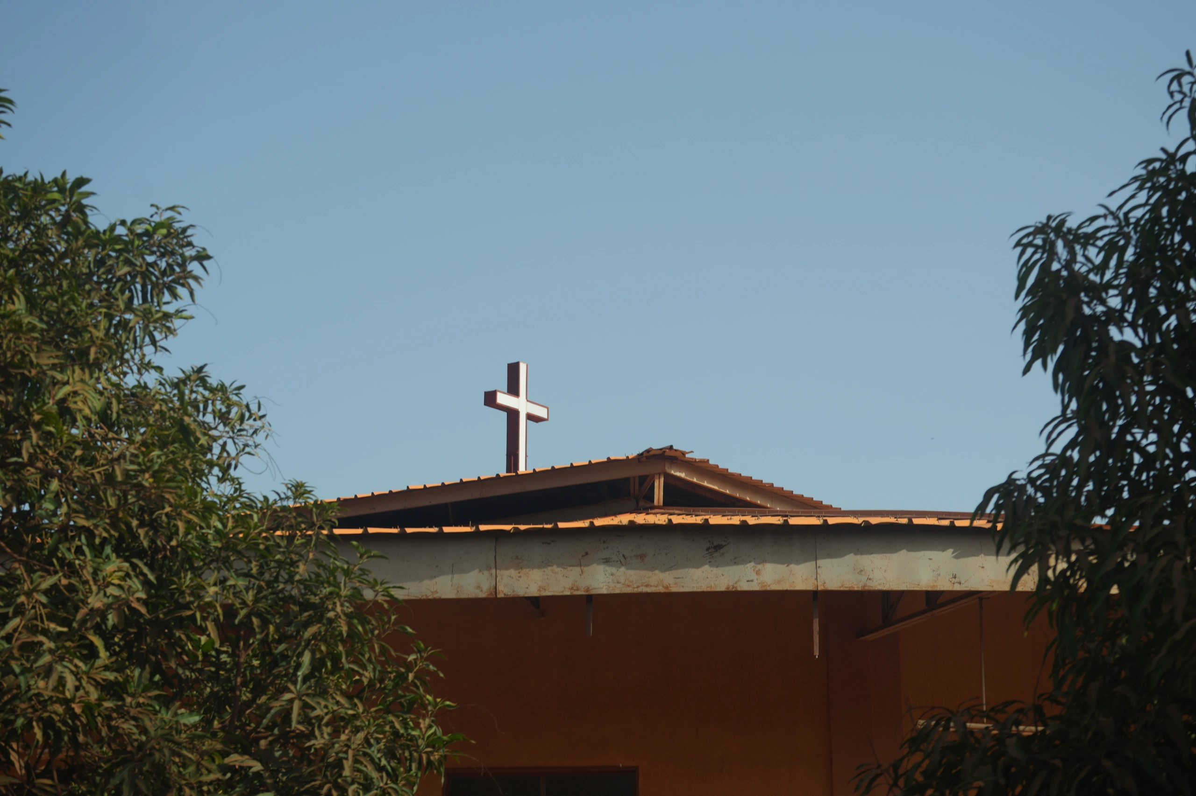
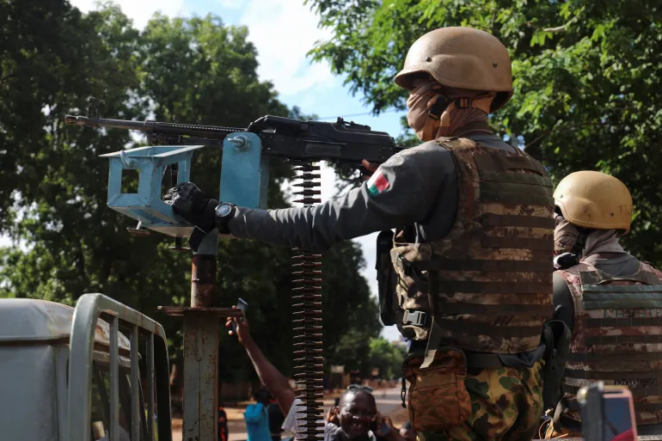
#부르키나파소 | 최근 테러 공격으로 최소 200명 사망
2024년 8월 24일 토요일, 테러리스트들이 바르살로그호(Barsalogho) 마을 주변에서 참호를 파고 있던 민간인과 군인들에게 총격을 가해 최소 200명이 사망했습니다. 이 공격은 올해 서아프리카 국가에서 발생한 가장 치명적인 공격 중 하나로 꼽힙니다.
알카에다의 연계 조직인 자마트 누스라트 알 이슬람 월 무슬림(Jama'at Nusrat al-Islam wal-Muslimin, JNIM)이 자행했다고 주장하는 이번 테러 공격은 사망자 중 상당수가 참호 파기를 돕기 위해 자원한 민간인이었기 때문에 많은 부르키나베 주민들을 충격에 빠뜨렸습니다.
테러범들이 촬영하여 소셜 미디어에 유포한 충격적인 동영상을 보면 사복을 입은 남성이 참호에 엎드린 채 무차별적으로 총에 맞아 죽는 모습과 알라후 아크바르(Allahu Akbar, 알라는 위대하다는 뜻)를 외치는 장면을 볼 수 있습니다.
부르키나파소의 안보 장관인 마하마두 사나는 국영 텔레비전 방송에서 “... 우리는 다시는 우리 영토에서 그러한 야만성을 용납하지 않을 것임을 테러리스트들이 알 수 있도록 할 것입니다. 어떤 경우에도 부르키나베 국민들에게 우리는 부르키나베와 그들의 재산을 보호하기 위해 최선을 다하고 있으며 굳건히 버틸 것임을 확신시키고 싶다.”고 약속했습니다. 많은 사람들이 바르살라호를 보호하기 위해 참호를 파는 보안군을 돕는 자원 봉사자였기 때문에 군대는 특히 사망자 가족으로부터 비난을 받고 있습니다.
오픈도어 대변인은 “오픈도어는 민간인에 대한 공격을 강력히 규탄하며, 모든 지역의 정부가 민간인의 안전을 지키고 이러한 잔인한 행위에 연루된 것으로 밝혀진 모든 사람을 법의 심판대에 세울 것을 촉구하는 데 동참합니다. 이미 폭력의 피해를 입은 수백만 명의 부르키나베 주민들은 심각한 트라우마에 시달리며 끊임없이 유리 방랑하는 삶을 살아가고 있습니다. 폭력으로 인한 즉각적이고 장기적인 인적 손실을 이런 식으로 계속 방치해서는 안 됩니다. 모든 인간은 신앙, 민족, 성별에 관계없이 보호받을 권리가 있습니다.”라고 말했습니다.

Slide 15
부르키나파소를 위해 기도합니다.
전세계 교회가 이 참혹한 상황에 대해 함께 기도하기를 원합니다. 부르키나파소에 평화를 회복시켜 주시고, 모든 지방 정부가 일관되고, 공정하고 투명하게 폭력에 대처하여 이슬람 극단주의자들의 폭력이 종식될 수 있도록 기도합니다.
최근 공격으로 피해를 입은 모든 사람들을 위로해 주시고, 마음의 상처를 싸매어 주시기를 기도합니다.
특별히 하나님께서 고아와 과부들을 위로하시고, 생계를 해결할 길을 열어 주시기를 기도합니다.
또한, 부르키나파소 교회가 피해자들을 육체적, 영적 지원으로 잘 섬길 수 있도록 지혜를 주시기를 기도합니다.

Slide 16
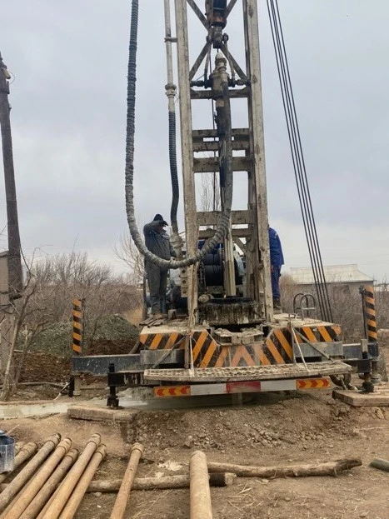
#중동 | 아프가니스탄 난민을 위한 후원금 사용처
아프가니스탄 국경 근처에는 약 300만 명의 사람들이 살고 있습니다. 이들은 난민으로 몇 평 남짓한 진흙집에서 살고 있습니다. 아이들은 학교에 가지 못하고 주민들은 노예로 착취당하는 산악 지대, 건조하고 외로운 그곳에서 중앙아시아 출신 아마드*형제가 240미터 깊이의 우물을 파기 시작합니다. 이것이 복음 전파의 시작입니다.
아프가니스탄 정부는 수많은 난민을 부정할 뿐입니다. 주변국 정부도 탈레반이 두려워 난민들을 감히 도울 엄두를 내지 못합니다. 자연적인 물 공급이 끊기고 겨울은 춥고 학교도 없습니다.대부분의 난민들은 제대로 된 삶을 꾸려 나갈 돈이 부족하고 급하게 도망친 탓에 서류도 없습니다. 다시 말해, 그들은 불법 체류자입니다. 일자리가 있더라도 가장 더러운 일이고 하루에 3달러도 벌지 못합니다.
아마드는 이 그룹에게 복음을 전하라는 소명을 받았습니다. 다른 팀들은 “우리는 아미드를 우리 지역의 바울이라고 부릅니다."라고 말합니다. 난민의 99%가 무슬림이지만 이제 ‘추수’ 할 때가 되었습니다. 아마드는 이렇게 말합니다: “우리는 옷, 겨울 외투, 신발, 기저귀, 의료 지원 및 기타 실질적인 문제로 사람들을 돕습니다. 우리가 그들을 돌본다는 사실만으로도 호기심을 갖게 됩니다. 우물 프로젝트를 통해 이미 300여 가정이 예수님에 대해 들었습니다. 이중 가정에서 모이는 모임을 통해 한 달 만에 30명의 아프간인이 세례를 받았습니다.”
난민들 사이에서 일하는 것은 위험한 사역이라 아마드는 힘든 시간을 보내고 있습니다. 그는 이미 다섯 번이나 체포되었고 그의 누나도 경찰의 협박을 받았습니다. “그들은 누나에게 얼음장처럼 차가운 물을 붓고 모진고문을 가했어요. 누나는 예수님을 포기해야 했고 포기할 수밖에 없었습니다.” 아마드는 때때로 낙담하기도 합니다: “우리는 때때로 너무 힘들고 고통은 계속되고 또 계속됩니다. 끝이 없어요.” 아버지가 돌아가셨을 때에도 그는 장례식에 참석하지 못했습니다. 약 500명의 무슬림들이 무슬림 묘지에 들어가지 못하도록 막았기 때문입니다. 그래도 아마드는 용감하게 사역을 감당하고 있습니다.

Slide 17
아프카니스탄 난민사역을 위해 기도해 주세요.
OD 파트너들이 아프간 난민들을 가장 효과적으로 도울 수 있도록 지혜를 주시고, 난민들의 필요를 잘 파악할 수 귀와 눈을 주시고, 시기 적절하게 지원할 수 있도록 길을 열어 주시도록 기도합니다.
채소를 재배할 온실을 짓고 태양열 패널을 설치하는 등 새로운 프로젝트에 대한 계획이 많이 있습니다. 이 프로젝트들이 복음 전파에 도움이 되도록 난민들의 마음을 여는 중요한 계기가 되도록 기도합니다.
아마드와 그의 아내를 보호해주시고, 수많은 어려움 가운데서도 주님을 바라보며, 인내하고, 끝까지 증인의 삶을 살아갈 수 있도록 날마다 하나님 말씀으로 위로와 격려를 주시기를 기도합니다.
새로 세례를 받은 신자들이 흔들리지 않고, 굳건히 서도록 기도합니다. 가정에서 모이는 교회를 통하여 서로 격려하고 믿음을 세워가는 공동체가 되기를 기도합니다.

Slide 18
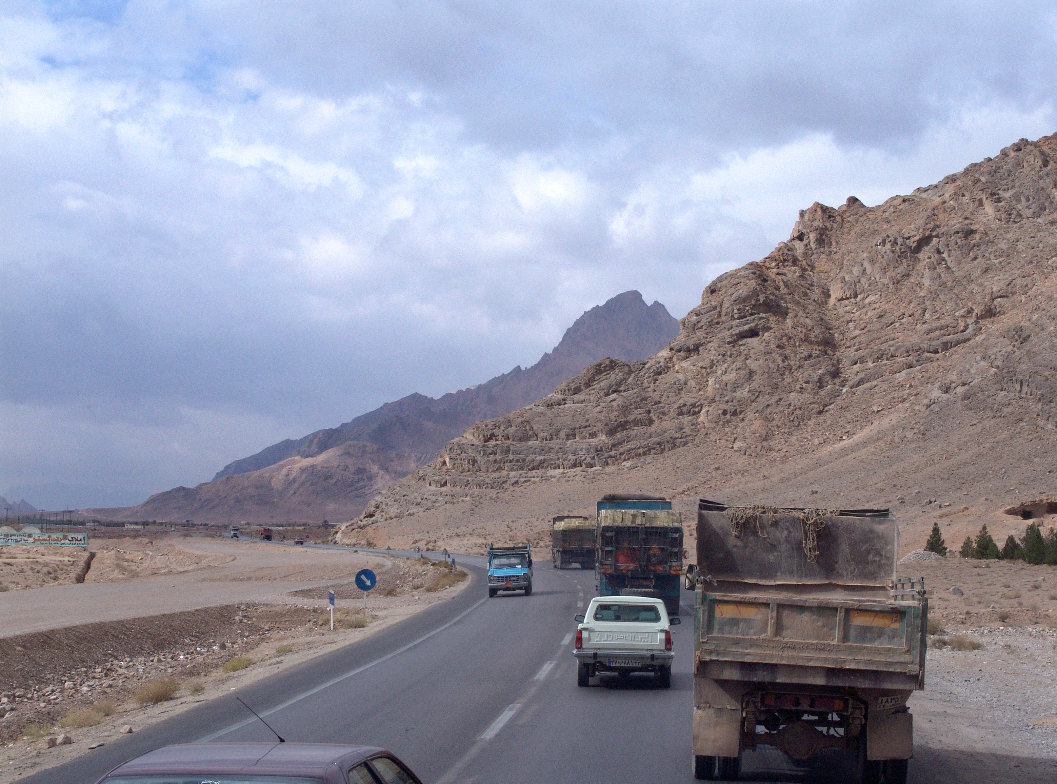
#이란 | 기독교 개종자, 비극적인 교통사고로 사망하다
기독교 개종자 비잔 콜리자데(Bijan Qolizadeh)가 2024년 8월 24일 교통사고로 비극적으로 사망했습니다. 그는 “기독교를 홍보하여 정권에 반하는 선전을 했다"는 이유로 5년 징역형을 선고받고 보석으로 석방된 상태였습니다.
쿠제스탄 주 이제시 출신인 비잔은 차하르마할과 바흐티아리 주의 보루젠 도로에서 치명적인 교통사고를 당했다. 그는 세 딸을 남겨두고 떠났습니다. 가족을 부양하기 위해 비잔은 트럭 운전사로 일했습니다.
2024년 1월, 비잔은 이제(Izeh)에서 온 다른 기독교 개종자들과 함께 체포되었습니다. 정보부의 손에 20일 동안 독방에 감금된 그는 아바즈(Ahvaz)에 있는 시반(Shiban) 보안 교도소로 이송되어 5개월 동안 수감되었습니다. “국가 안보를 방해하려는 단체에 가입했다”는 혐의와 “정권에 반대하는 선전”을 했다는 혐의를 받았습니다. 이러한 혐의에도 불구하고 항소 결과를 기다리는 동안 보석으로 풀려났습니다. 보석으로 풀려난 후 가족을 부양하기 위해 트럭 운전을 계속하다가 사고를 당한 것입니다.
이란의 기독교 개종자들은 종종 심각한 박해에 직면합니다. 감옥에서 출소하더라도 제대로 된 일자리를 찾는 데 어려움을 겪고 있으며, 일부는 생존을 위해 위험하고 힘든 일을 해야만 합니다. 이들이 직면한 현실적 도전은 종교의 자유가 없는 나라에서 기독교 신앙을 실천하는 데 따르는 수많은 어려움을 반영하고 있습니다.

Slide 19
이란의 기독교 신자들을 위해 기도합니다.
비잔(Bijan)의 가족, 특히 세 딸이 이 비극적 현실 앞에서 하나님의 평화와 위로가 비잔의 가족에게 임하기를 기도합니다.
박해와 투옥, 차별에 직면한 이란의 기독교 개종자들을 위해 간절히 기도합니다. 하나님께서 힘과 용기를 주시고, 신앙을 굳건히 지킬 수 있도록 믿음과 인내를 부어 주시기를 기도합니다. 수많은 도전 앞에서 흔들리지 않게 하시고, 주님만 바라볼 때 도움의 손길을 보내 주시기를 기도합니다.
이란의 신자들이 직면한 박해에 대해 한국교회 성도들의 인식이 높아지기를 기도합니다. 또한 전 세계 기독교인들의 마음을 움직여 주셔서, 이란과 다른 종교 탄압 국가들의 종교 자유를 위해 부지런히 기도하고 변호할 수 있기를 위해 기도합니다.

Slide 20



박해 받는 교회를 위한 기도가 이 땅에 요원의 불길처럼 뜨겁게 일어나기를 기도합니다.
오픈도어 기도용사들을 위하여
2024 Muskathlon 대회를 위하여
오픈도어 설립 30주년 기념 선교대회를 위하여
오픈도어 1,300여 명의 사역자들이 브라더 앤드류의 길을 따라 믿음과 용기를 잃지 않고, 겸손하게 박해 받는 교회를 잘 섬길 수 있게 하옵소서! 예수의 제자의 길을 끝까지 걸어가게 하옵소서!
화요기도모임을 지키는 기도용사들을 축복하시고, 각 가정마다 하나님의 부르심의 소망이 밝게 빛나게 하시고, 부르짖는 간구를 들으시며, 일평생 주님을 영화롭게 하는 거룩한 삶이 되게 하옵소서
2024년 머스카슬론 대회가 10월 9-10일 진행됩니다. 화란에서 41명이 지원했습니다. 1만 유로 참가비 모금과 준비하는 기간동안 북한지하교회 성도들을 향한 주님의 긍휼한 마음을 부어 주시기를 기도합니다.
한국 참가자 50명을 예비하여 주시고, 한국 기독 청년들이 영적으로 서로 도전 받고 일깨어 남은 바 죽게 된 자를 돌아보는 비전이 공유되기를 기도합니다.
2025년 1월은 이 땅에 오픈도어 사역이 시작된 지 30주년이 되는 해입니다. 지금까지 한국교회를 통해서 전세계 박해 받는 교회를 위해서 기도하며, 물질로 후원하게 하신 하나님께 감사를 드립니다.
강사로 오시는 Evert Schut[전 OD사역총책임자]를 통해 말씀으로 성도들을 위로하고, 오픈도어 사역의 비전이 한국교회에 잘 전달되기를 기도합니다. 오픈도어와 동역할 수 있는 교회를 세워 주옵소서!

